Slide 1
Introduction to 2D Game Development
Notes:
Gerd ist voll cool!
Hallo und herzlich willkommen zu Intro 2d
Schön, dass ihr alle da seid :) freut mich :)
Fakultativ
Keine cp
Nur erfahrung und anwendung von einfinf

Slide 2
Zitat
„Ich werde mir Waffen aus deinen Knochen machen … Hahaha“
Notes:
Spielezitat → alte Tradition von uns
Wer weiß aus welchem Spiel?
Kennt das jemand ?
Traut euch

Slide 3
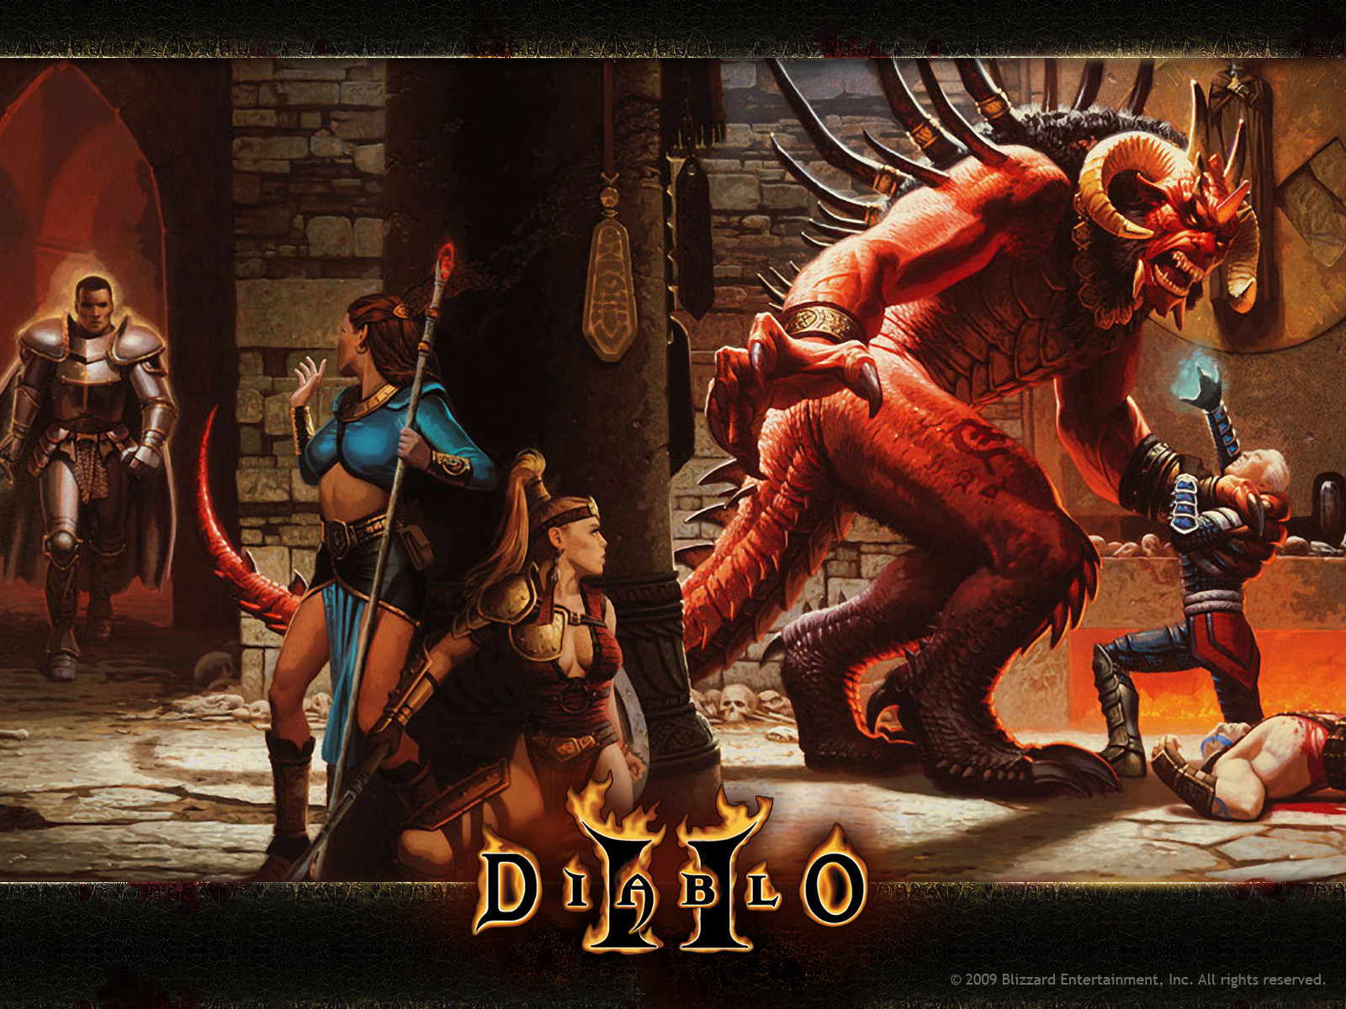
Diablo 2
Notes:
4 – 5 Sätze über das Spiel
Portal, cooles Spiel, Rätselspiel durch verschiedene Kammern,

Slide 4
morgen
Spieleabend !
Ab 19 Uhr im Hörsaal

Slide 5

Global GameJam
23.01 – 25.01: Anmeldung auf Link
http://therogersrevue.files.wordpress.com/2014/08/global-game-jam.png

Slide 6
Wie weit seid ihr mit euren Projekten?

Slide 7
KISS – Keep is simple, stupid
Hauptsache das Spiel funktioniert, Animationen oder Partikel etc. zum Schluss / weglassen

Slide 8

GameObject
GameObject
Player Enemy etc.

Slide 9
GameObject
Abstrakte Klasse
Alles erbt von Gameobject
  Spieler
  Gegner
  Etc.
Enthält Methoden, die jedes Objekt benötigt
  Update, draw, move,
  Kollision

Slide 10
Vorteil von GameObjects
Jede Methode nur einmal schreiben
  Ggf. umschreiben, wenn sich z.B. Dinge anders bewegen sollen
Jede neue Klasse die erbt enthält automatisch alle Methoden
„Vorlage“ für Klassen
Struktur

Slide 11
GameObjects live

Slide 12
Bis zum nächsten Mal

